Slide 1


TRƯỜNG TIỂU HỌC HÒA THUẬN
GIỒNG RIỀNG- KIÊN GIANG
Lớp 3/5
Năm học 2022- 2023
GVCN: Lê Văn Thanh

Slide 2
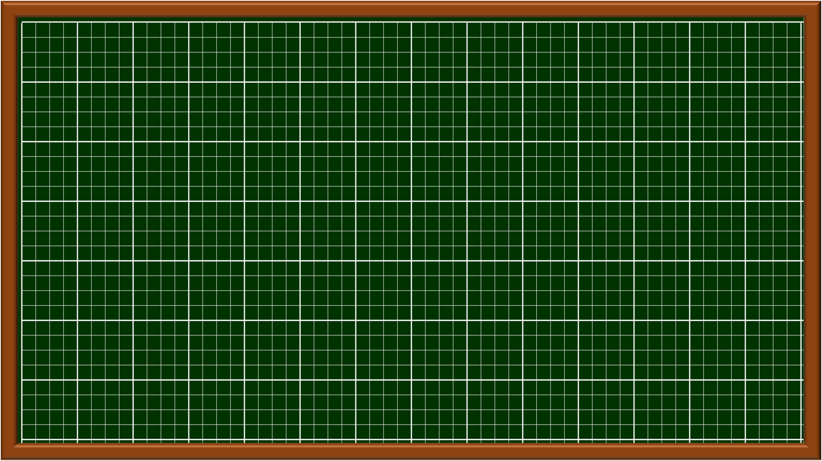
Thứ ba ngày 08 tháng 11 năm 2022
Toán

Slide 3


Lớp học của em
1. Múa hát về chủ đề “Vui đến trường”

Slide 4
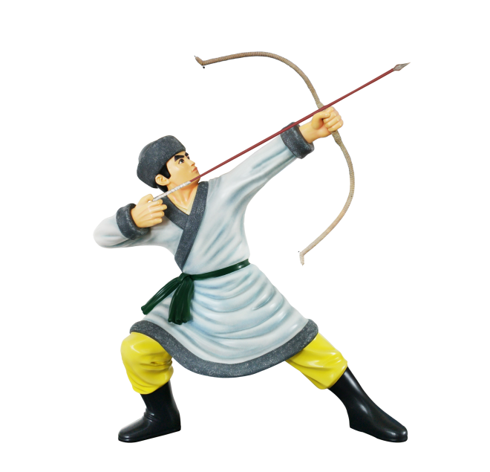

Trò chơi: Bắn Cung Tên

Slide 5




Tính nhẫm: 10 x 9 = …
Đúng rồi
90
Sai rồi
19
Sai rồi
Sai rồi
10
9

Slide 6

Tính nhẫm: 20 x 3 = …
Sai rồi
20
Sai rồi
40
Đúng rồi
Sai rồi
60
6

Slide 7

Tính nhẫm: 30 x 3 = …
Sai rồi
30
Sai rồi
Sai rồi
40
60
Đúng rồi
90

Slide 8

Tính nhẫm: 20 x 5 = …
Sai rồi
Sai rồi
20
10
Đúng rồi
100
Sai rồi
50

Slide 9



Tính nhẫm: 30 x 4 = …
Sai rồi
Đúng rồi
30
120
Sai rồi
Sai rồi
12
40

Slide 10
Thứ ba ngày 08 tháng 11 năm 2022
Toán
Bài 23: Nhân số có hai chữ số với số có một chữ số
(Tiết 2)

Slide 11


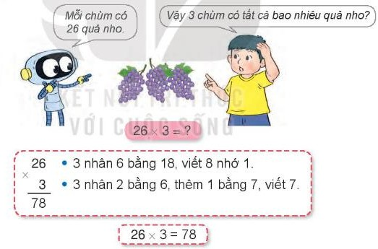
Bài giải
3 chùm nho có tất cả số quả nho là:
26 × 3 = 78 (quả)
Đáp số: 78 quả nho.

Slide 12


Tính:
4
4
6
7
7
0
8
9

Slide 13


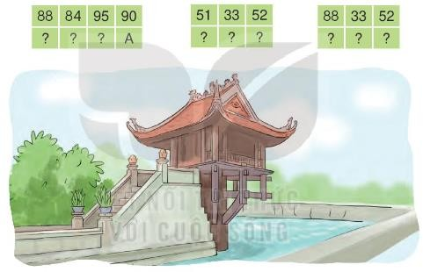
Bài 1: Kết quả của mỗi phép tính được gắn với một chữ như sau:
A
C
H
M
= 90
= 84
C
= 88
= 51
Ộ
Ù
Ộ
T
= 32
= 33
T
= 52
= 95
Hãy gắn các chữ vào các ô thích hợp để biết tên một di tích nổi tiếng ở nước ta.

Slide 14
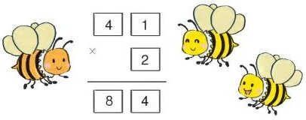
Bài 2: Em hãy giúp các bạn ong đổi chỗ hai thẻ số trong hình dưới đây để được phép tính đúng
4
1
2
8
4

Slide 15


CỦNG CỐ - DẶN DÒ- NHẬN XÉT TIẾT HỌC

